Slide 1
인디게임제작 1차 쇼케이스
CoreForce
김소민

Slide 2
코어포스 기획 요약
적을 처치하고 코어를 모아서 최대한 높은 스코어를 기록하는 것이 목표인 게임이다.
미사일에 3가지 속성(불, 풀, 물)이 있어, 속성에 따른 상성을 계산해야 한다.
공격이 강화되는 버튼 피버와 더 많은 스코어를 얻을 수 있는 보스 피버가 있다.
드래그 이동, 버튼 공격의 간단한 조작법

Slide 3
개발 진척도 - 게임 시스템
플레이어 드래그 이동
플레이어 미사일 발사
일반 몬스터 스폰, 미사일 발사
몬스터 처치 시 스코어 획득

Slide 4





개발 진척도 - 그래픽 작업
- 플레이어
- 일반 몬스터
코어1 | 코어2 | 코어3
- 보스

Slide 5






개발 진척도 - 그래픽 작업
- 속성별 미사일
불 | 풀 | 물
속성별 코어
기능: 몬스터 속성 표시 및
스코어 획득
불 코어 | 풀 코어 | 물 코어

Slide 6



개발 진척도 - 그래픽 작업
- 속성별 버튼
피버 게이지 0 1 2 3 4

Slide 7
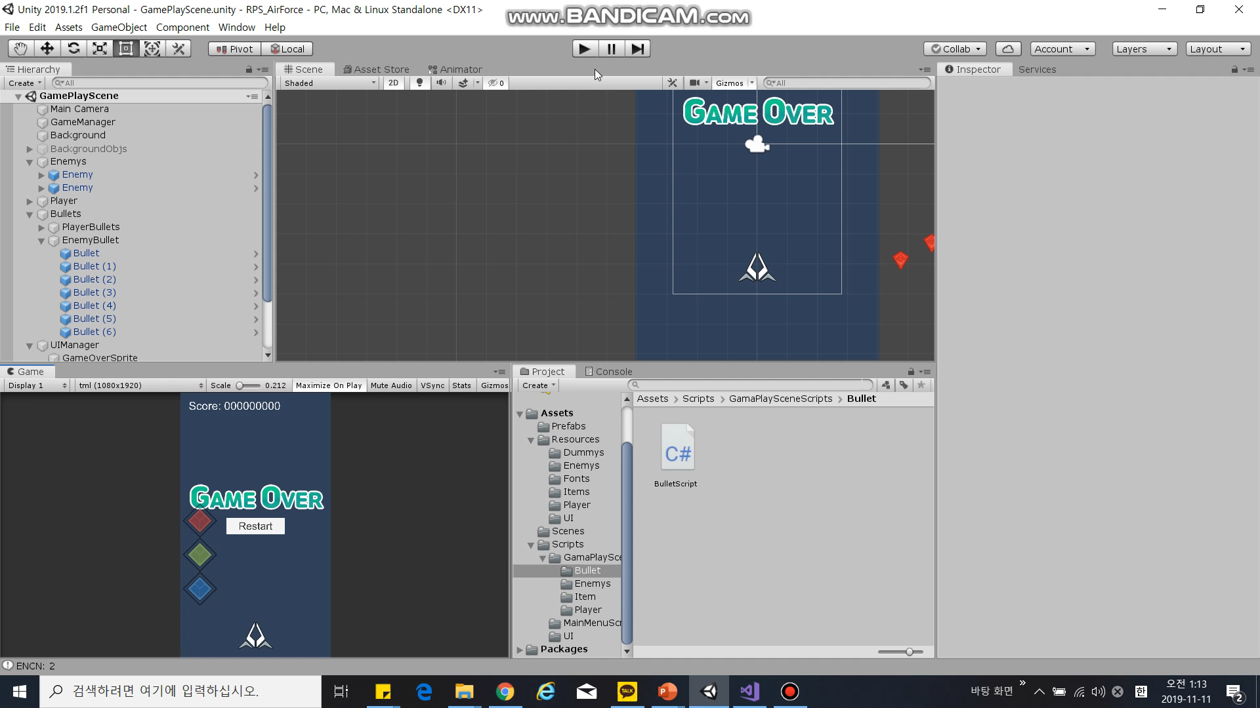
개발중인 게임 영상

